Slide 1
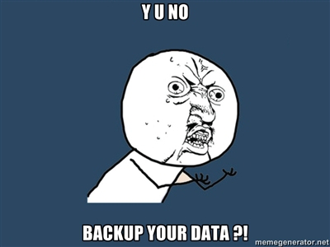
Backups ein etwas anderer Workshop

Slide 2
Weshalb?
Festplattencrash
Diebstahl / Verlieren (mobile Geräte)
Brand
Virenbefall
menschliches Versagen
...

Slide 3
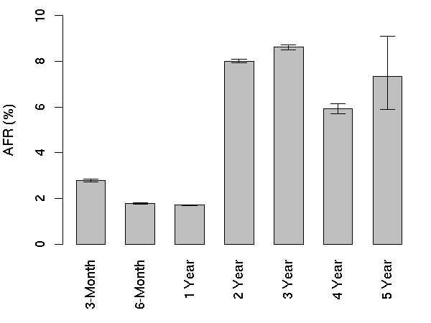
Festplatten-Lebensdauer
Annualized Failure Rates broken down by age groups
Quelle: http://static.googleusercontent.com/external_content/untrusted_dlcp/research.google.com/de//archive/disk_failures.pdf

Slide 4
Möglichkeiten
RAIDs (“Redundant Array of Independent Disks”)
  hilft begrenzt gegen Festplattencrashs
sonst:
Backups auf externe Medien / in die Cloud
  Vollbackup
  differenziell
  Inkrementell
  => Verschlüsselung

Slide 5
Backups aller Daten?!
Je nachdem, für wie wertvoll man die eigenen Daten hält
  z.B.: von nicht einzigartige Daten nur Metadaten sichern
Häufigkeit der Sicherung und Anzahl der Sicherungsmedien sollten nach ähnlichen Maßstäben festgelegt werden

Slide 6
Und sonst?
Auch andere Geräte/Anbieter können Opfer von Datenverlusten werden
  Server
  Daten, die online bei sonstigen Diensten liegen (Fotos, Texte, Mails, …)
  Smartphone

